Slide 1
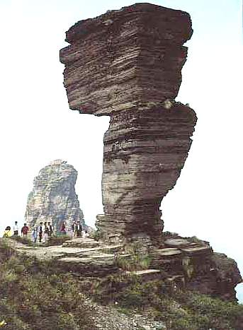

Slide 2
最大的“书”

Slide 3
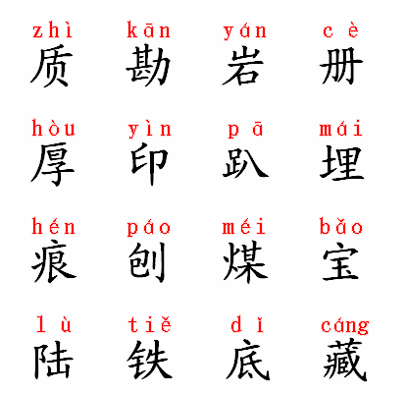
zàng

Slide 5
岩石
脚印
宝藏
煤炭
地质
雨痕
勘探
一册书
厚厚的
刨根问底

Slide 6



宝藏
岩石
地质勘探
厚厚的
一册书
宝藏
煤炭
印痕
藏
捉迷藏

Slide 7
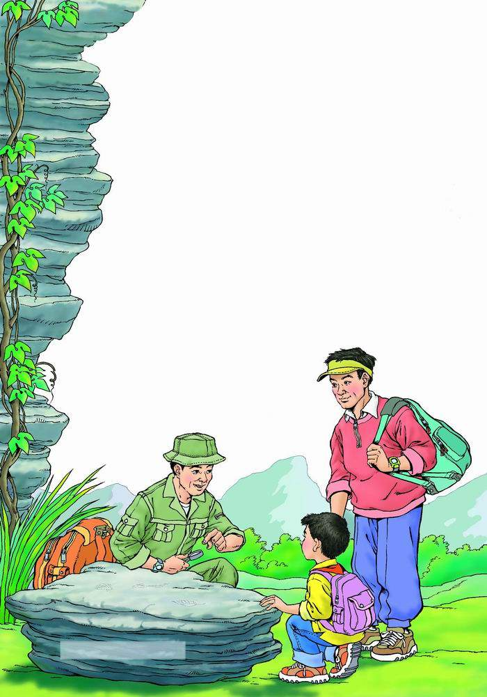
地质勘探队员

Slide 8
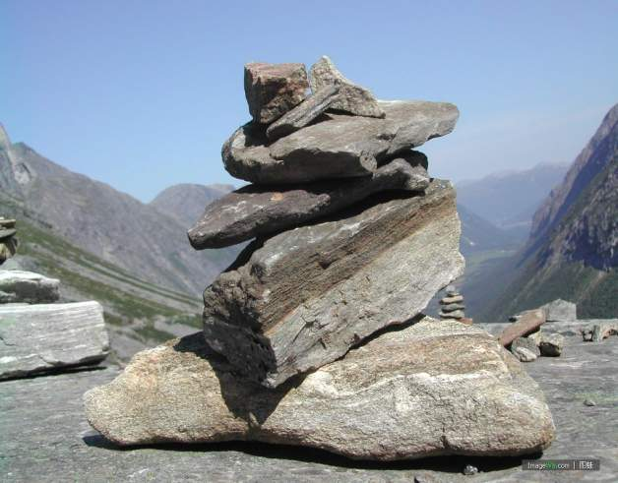


岩石就是一册厚厚的书。
爸爸带川川去爬山，认识了一位地质勘探队员。那位叔叔告诉川川：“岩石就是一册厚厚的书。上面有各种印痕，能帮助人们找到煤炭、铁矿等宝藏呢！”川川听了十分开心！

Slide 9
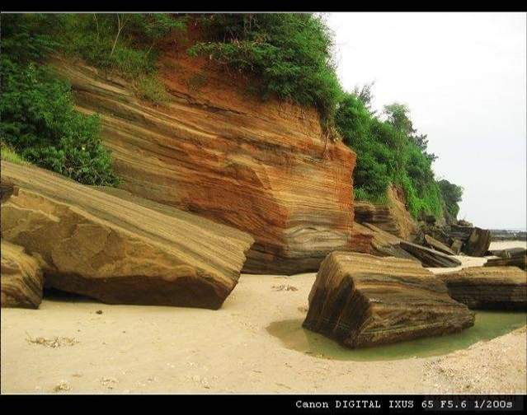
这岩石一层一层的，不就像一册厚厚的书吗？

Slide 10
1）这上面有字吗？
2）这上面有图画吗？
3）它能说明什么呢？
4）读了这本岩石书有什么用呢？
刨 根 问 底

Slide 11
“这上面有字吗？”
“有。你来看，这是雨点留下的脚印，叫雨痕；这是波浪的足迹，叫波痕；还有这些闪光的、透明的，是矿物。它们都是字呀！”

Slide 12
“这上面有图画吗？”
“有。你看，这儿有树叶，有贝壳，那儿还有一条小鱼哩！”

Slide 13
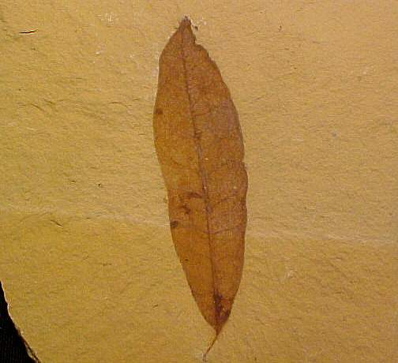
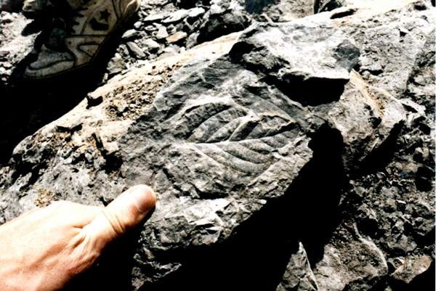

Slide 14
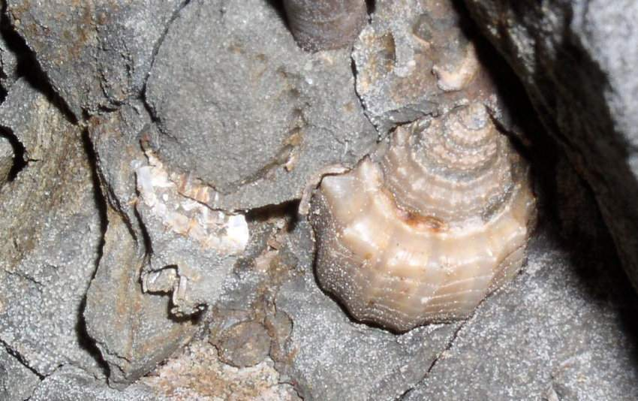

Slide 15
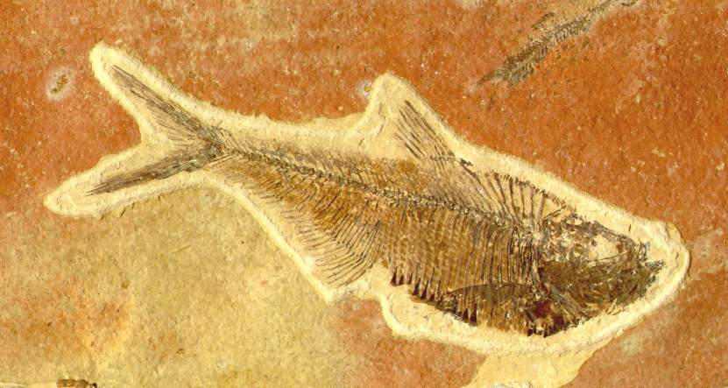

Slide 16
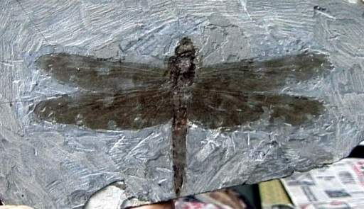
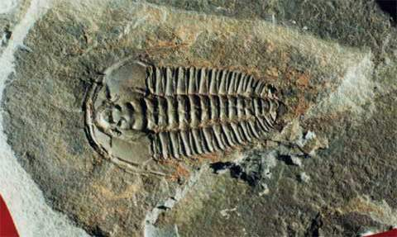
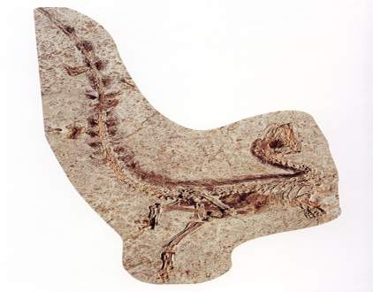
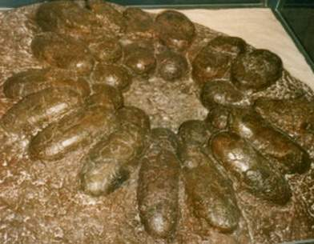
蜻蜓
三叶虫
龙鸟
恐龙蛋
大家看，这儿有（ ），有（ ），
那儿还有（ ）哩！它们都是图画呀！

Slide 17
我会连线，我会说。
提示：岩石上有（ ）的印痕，它告诉我们，这里曾经是（ ）。
树叶
贝壳 一片长满树木的陆地
树枝 一片汪洋大海
小鱼

Slide 18
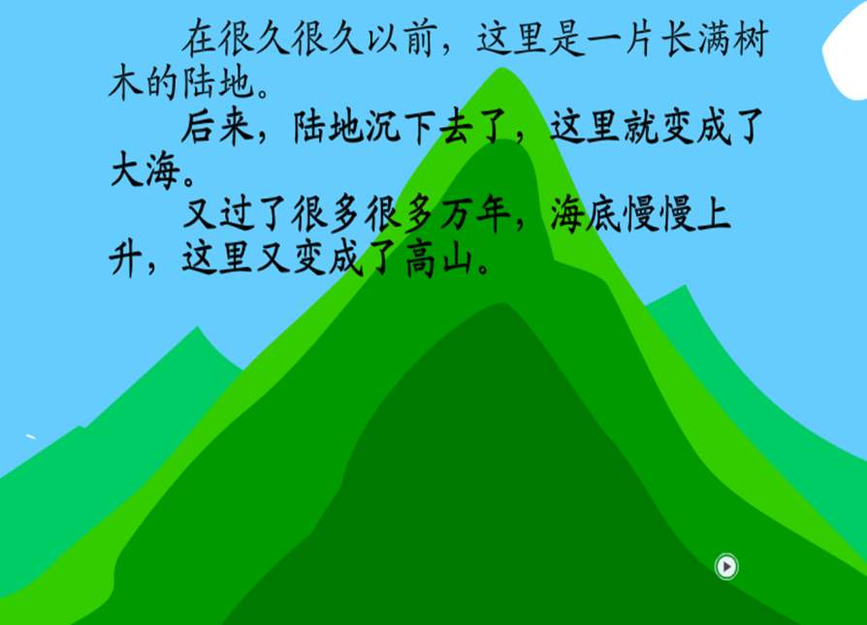

Slide 19
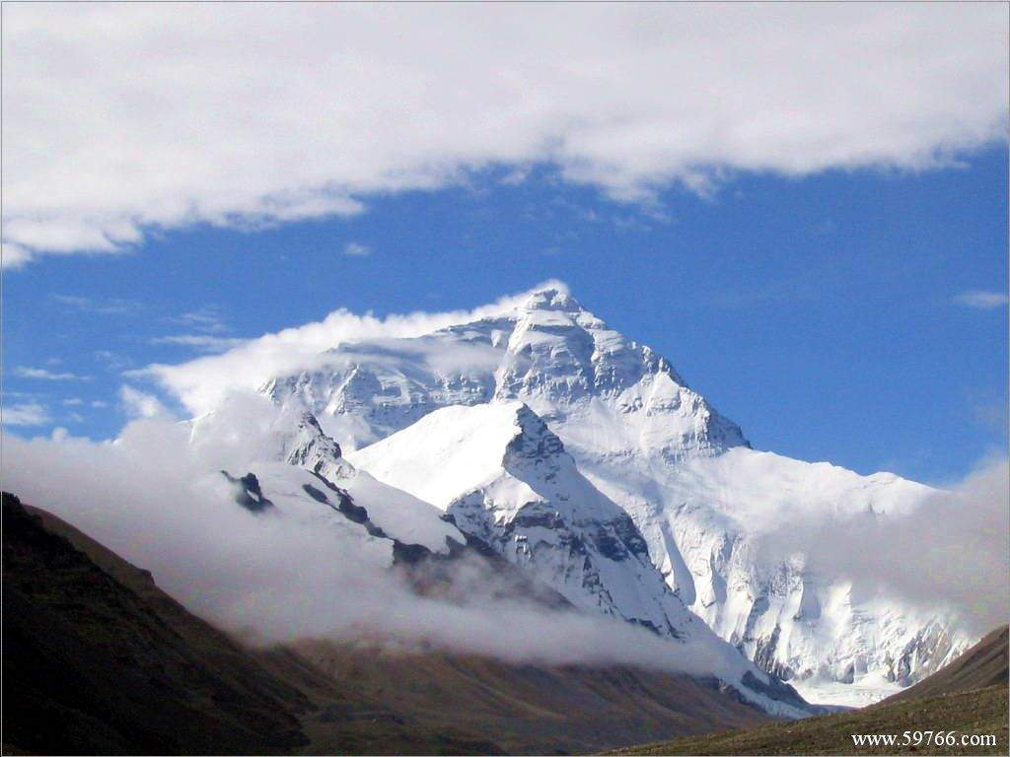
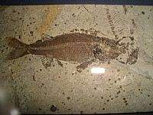
珠穆朗玛峰

Slide 20
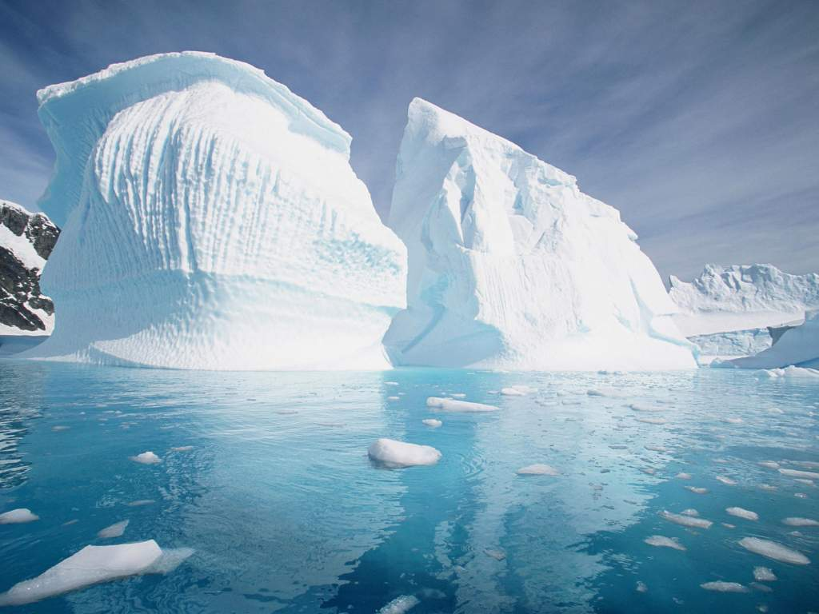
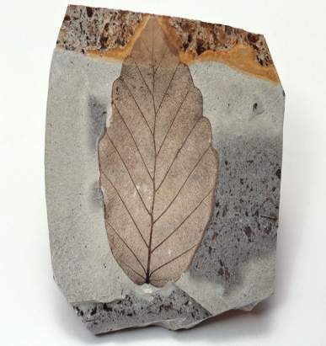
南极洲

Slide 21
“读了这本岩石书有什么用呢？”
“用处可大哩！它能告诉我们，
哪里埋着煤炭，哪里藏着铁矿······
把这本‘书’读懂，就能为祖国找到更多的宝藏！”

Slide 22
太好了，太好了！等我长大了，也要读懂这本最大的“书” ！

Slide 23

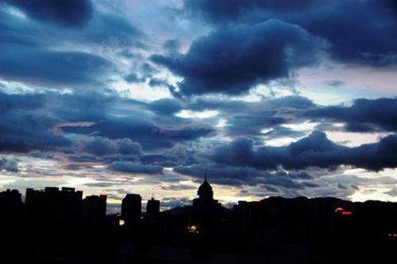
这一片片云就是“书”呀！读懂它我就知道天气的变化。

Slide 24
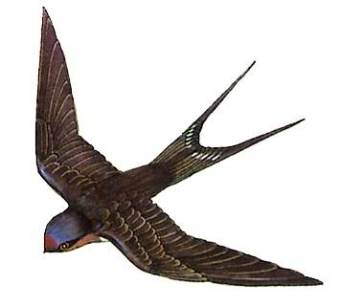
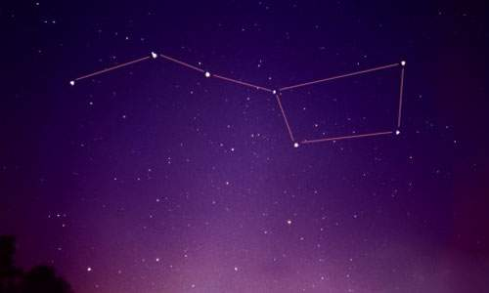
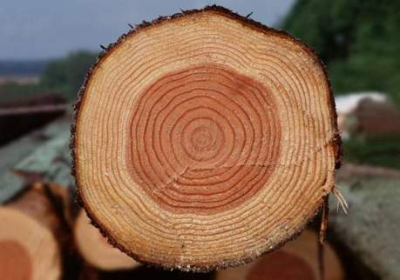
就是“书”呀！读
懂它我就知道 。

Slide 25

孩子们，日月星辰，风雨雷电，山川树木，花鸟虫鱼……大自然是一幅多姿多彩的画卷，是一本读不完的“书”，这本书里许许多多神奇奥妙的 知识，愿你们在今后的学习中走进大自然，一起去探寻大自然的奥秘！

